Slide 1
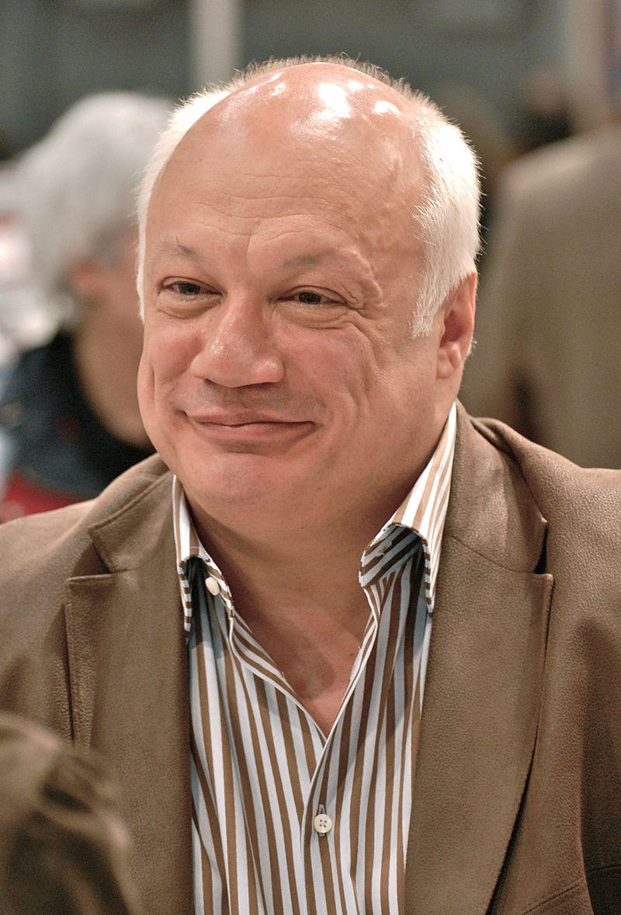
Wikipedia, CCBY-SA 3.0 Avril 2011
Eric-Emmanuel Schmitt
Naissance : le 28 mars 1960
(à Sainte-Foy-lès-Lyon, France)
Nationalité : belge-française
Schmitt a obtenu un doctorat en philosophie.

Slide 2
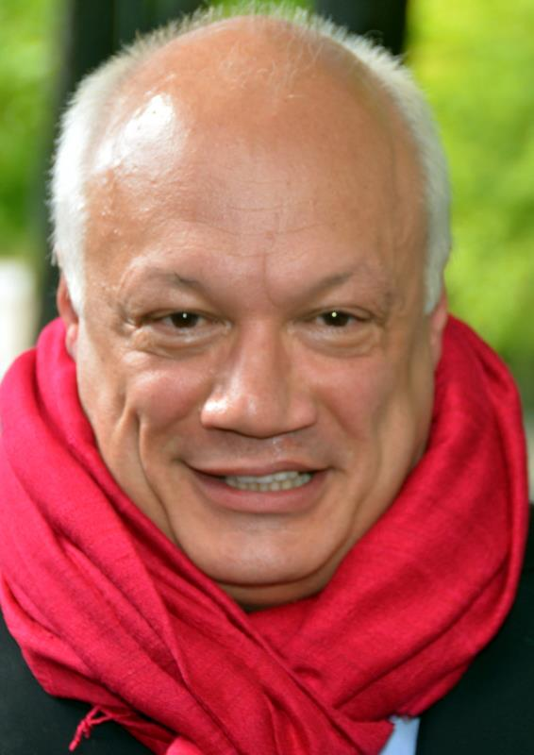
Il est un dramaturge, nouvelliste, romancier et réalisateur.
Ses pièces ont été mises en scène dans plus de 50 pays du monde entier.
Il est devenu l’un des auteurs francophones les plus lus et joués au monde.
Wikipedia CCBY-SA3.0 Avril 2013

Slide 3

Il a écrit Oscar et la dame rose en 2002.
Le roman a été traduit en plusieurs langues.
Wikipedia CCBY-SA 3.0 Marie-Claire-Lefébur
Septembre 2004

Slide 4

Encouragé par le succès international de ce roman, il l’a adapté au cinéma en 2009.

Slide 5
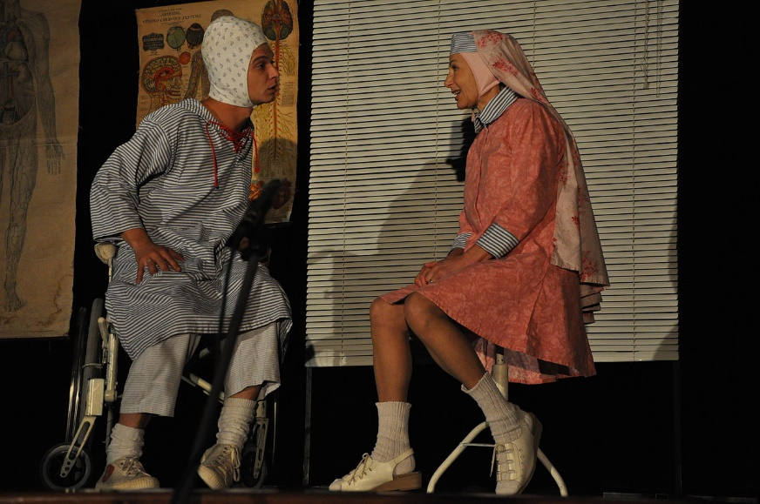
Une adaptation théâtrale en tchèque en 2012
Wkipedia CCBY_SA 3.0 Septembre 2012

